Slide 1
Maxi-Projekt
J. Alberts, D. Buchholz, C. Cirak, R. Senemar

Slide 2
Agenda
Umsetzung der Zusatzaufgabe
Unsere Architektur
UML-Fachklassendiagramm
Anwendungsfalldiagramm
Demo

Slide 3
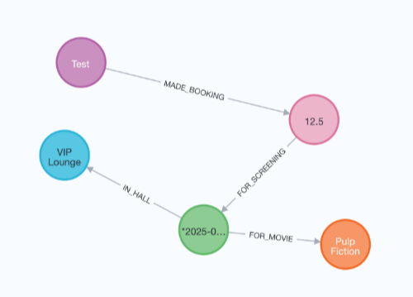
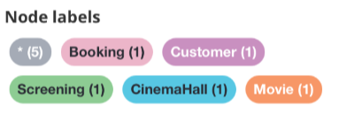
Umsetzung der Zusatzaufgabe
Andere NoSQL Datenbank = Neo4j
Graphen Datenbank
Beziehungen zwischen Knoten
Live Demo
Notes:
Anfragen an Neo4j später zeigen im Code

Slide 4
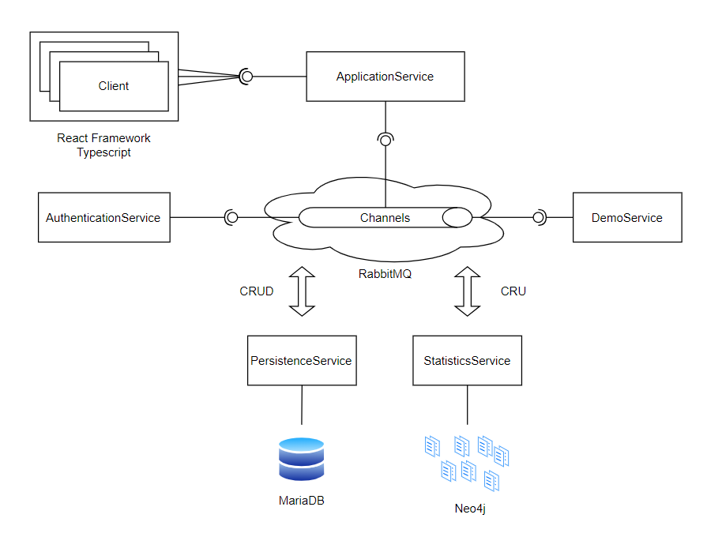
Unsere Architektur
Unabhängige Microservices
Spring Boot
Message Queues
REST API
React
MySQL Datenbank
Neo4j Datenbank
Abbildung 1: Komponentendiagramm
Notes:
Über Message Broker RabbitMQ kommunizieren
Framework als Basis für Services
Zur Kommunikation
Kommunikation zwischen Client und ApplicationService
Frontend Framework für den Client
Speicherung von Kino-, Film- und Buchungsdaten
Aggregierte Kinostatistiken für Einnahmen, Auslastung und Trends (Asynchron mit Events aus RabbitMQ)

Slide 5
Abbildung 1: Komponentendiagramm

Slide 6
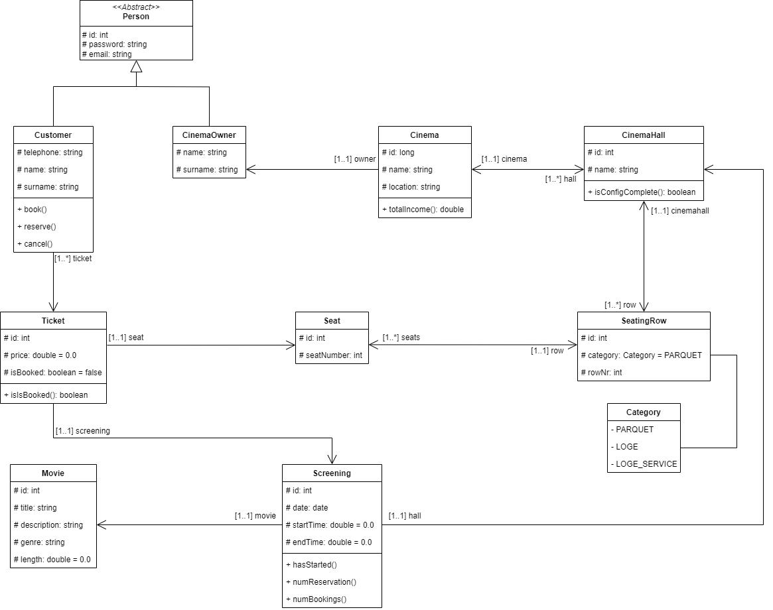
Abbildung 2: UML- Fachklassendiagramm
Notes:
UML ECore in der Demo zeigen

Slide 7
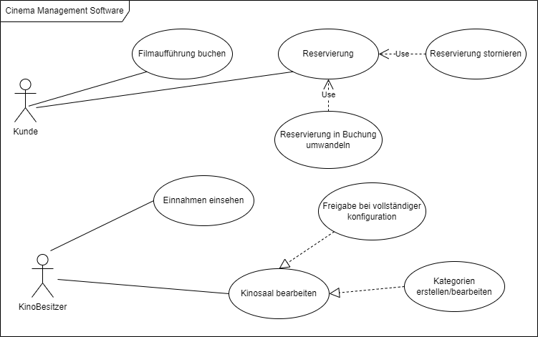
Abbildung 3: Anwendungsfalldiagramm

Slide 8
Demo
Notes:
Demo zu:
Frontend, Backend, Neo4j, UML von ECore

